Slide 1

Нормативно-правовая регламентация организации деятельности ЮИД в
общеобразовательной организации.

Slide 2



Цель: сформировать у слушателей представление о дорожно-транспортной психологии и педагогики, ее целях и задачах; роли и возможностей общеобразовательной организации в формировании безопасного поведения детей и подростков, как участников дорожно-транспортной среды.

Slide 3

Задачи:
сформировать у слушателей научно-обоснованные представления об основных психологических и педагогических феноменах и процессах, имеющих место в дорожно- транспортной среде;
сформировать у слушателей представление о социально-психологических аспектах поведения участников дорожно-транспортной среды: водителей, пешеходов, велосипедистов, сотрудников ДПС, дорожных рабочих и др.
ознакомить слушателей с возможными направлениями психолого-педагогической и социально-психологической работы в сфере профилактики дорожно-транспортных происшествий и уделить особое внимание профилактическим мероприятиям по снижению детского и подросткового дорожного травматизма, наметить и разобрать основные направления превентивной работы с детьми и подростками «групп риска» в дорожно- транспортной среде;
сформировать у слушателей профессиональные компетенции, позволяющие им успешно решать задачи по обучению детей навыкам безопасного участия в дорожном движении.

Slide 4

Документы, осуществляющие правовое регулирование в сфере обеспечения безопасности дорожного движения в Российской Федерации
Федеральный закон от 10.12.1995 г. N° 196-ФЗ «О безопасности дорожного движения».
Правила дорожного движения
Государственные стандарты (ГОСТ)

Slide 5
Деятельность отряда юных инспекторов движения
информационная
пропагандистская
шефская
патрульная

Slide 6
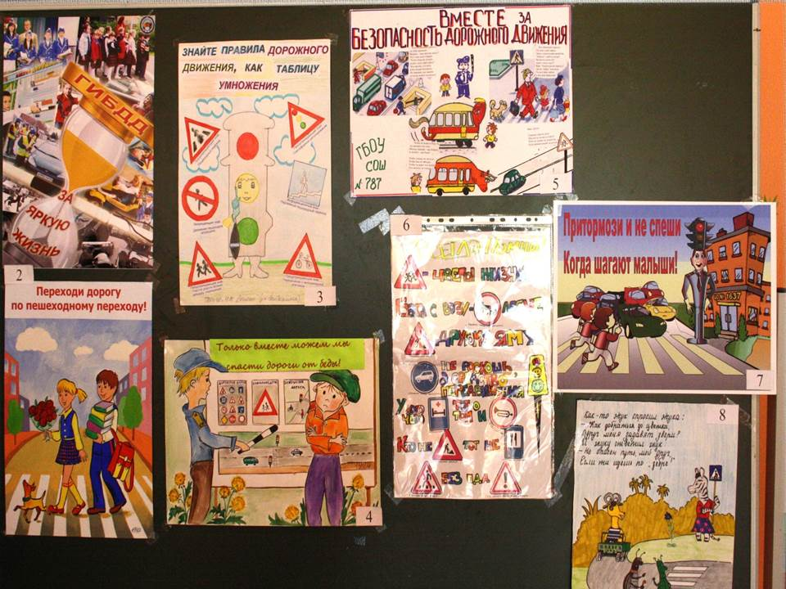
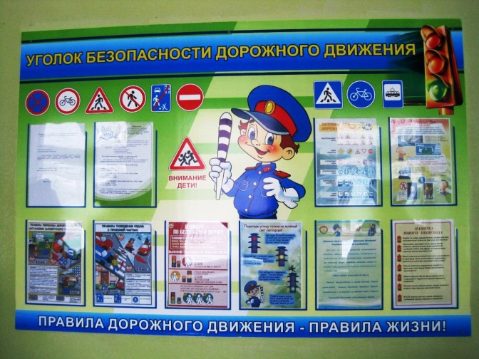
Информационная деятельность:
создание стендов «ЮИД в действии», стенгазет «Юный инспектор движения», боевых листков «За безопасность движения» и другой информационной работы, ведение документации отряда: патрульный журнал, планово-отчетная папка «Задумано – сделано», карта «Зоны действия отряда ЮИД в микрорайоне», паспорт отряда

Slide 7
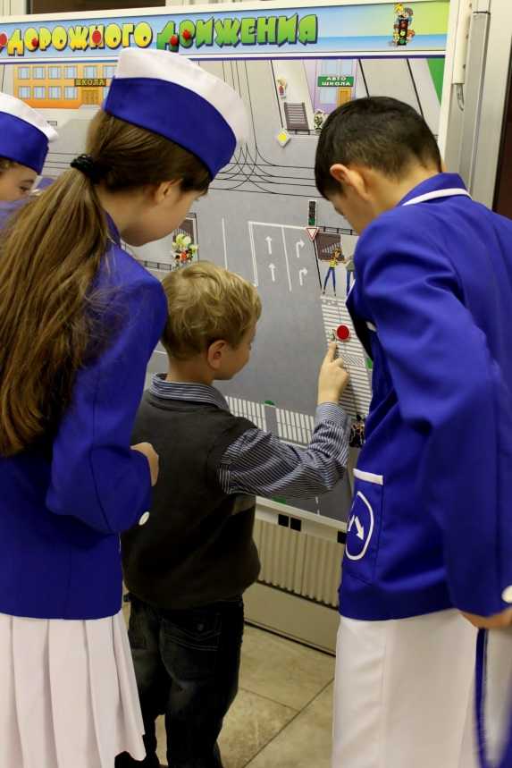
Пропагандистская деятельность:
организация разъяснительной работы по теме безопасности дорожного движения, проведение бесед, викторин, кинолекториев, игр, экскурсий, соревнований, конкурсов, КВН, тематических утренников, праздников, постановка спектаклей, создание агитбригад, участие в создании и использовании наглядной агитации и методической базы для изучения правил дорожного движения

Slide 8
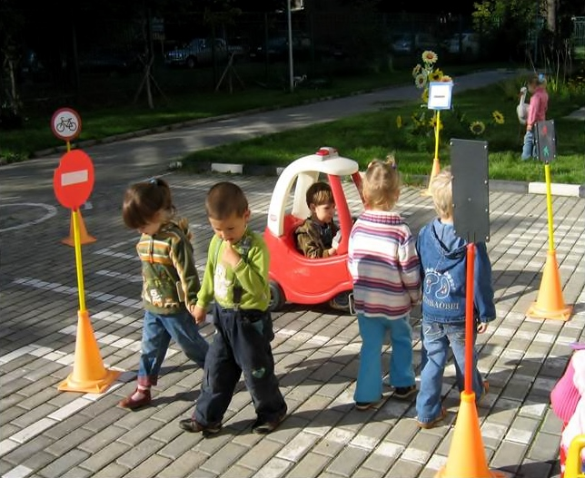
Шефская деятельность:
оказание помощи в создании простейшей автоплощадки на территории ДОУ Центра образования, организация среди учащихся конкурсов рисунков по теме безопасности дорожного движения, разучивание песен и стихов, помощь воспитателям в проведении экскурсий «Азбука дорог».

Slide 9
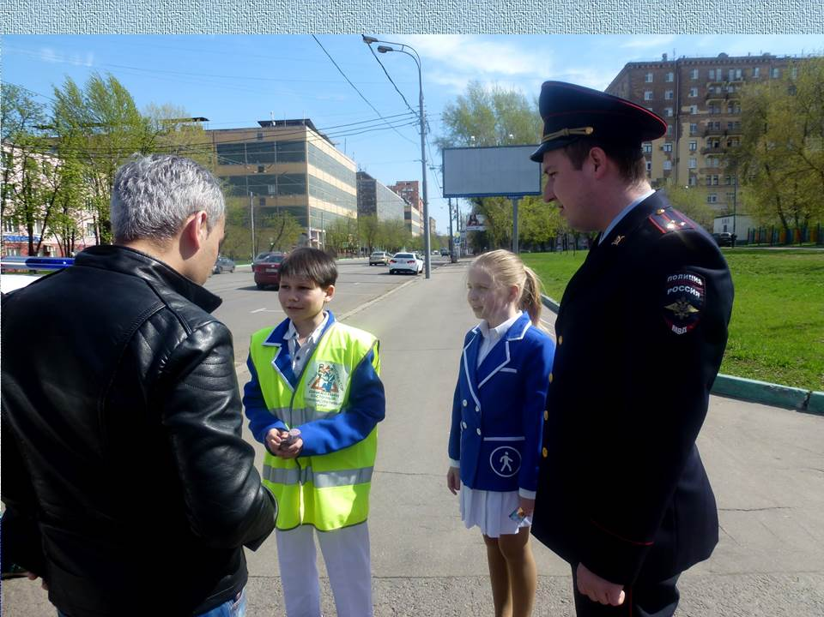
Патрульная деятельность:
участие в сопровождении школьного инспектора по безопасности дорожного движения, работников милиции в патрулировании и рейдах в целях предотвращения нарушений со стороны детей и подростков правил дорожного движения; выпуск «молний» по результатам патруля и рейдов; информирование родителей о нарушении школьниками правил дорожного движения, дежурство у перекрестков в микрорайоне школы, организация практических игр на территории автогородков безопасности дорожного движения и автоплощадок и регулирование движения детского автотранспорта, участие в создании автоплощадок, на пришкольных участках и в других местах, выделенных для этой цели, работа с юными велосипедистами.

Slide 10
Помните!
Соблюдая правили дорожного движения,
вы сохраняете жизнь себе и окружающим.

